Slide 1
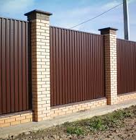
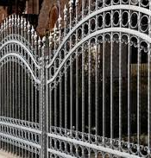
Производство металлических оград
$ 1,2 млн
$0.94 млн
12 тыс штук
Будет уточнено
Местный рынок: 10%
Экспорт 90%
ВНД: 22.2%
ЧПС: $1.6 млн
52 месяцев
Доступно
Будет уточнено

